Slide 1
Спутниковая связь через VSAT
компании МОТИВ это Интернет
без границ и расстояний

Slide 2
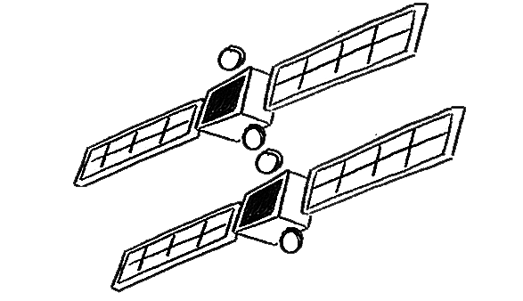
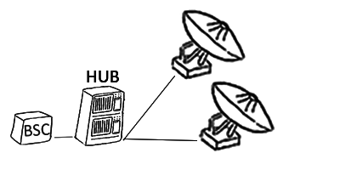
Услуги спутниковой связи МОТИВ
GSM
Интернет и телефония
Видеонаблюдение
Удаленные транзакции
Резервный канал связи

Slide 3
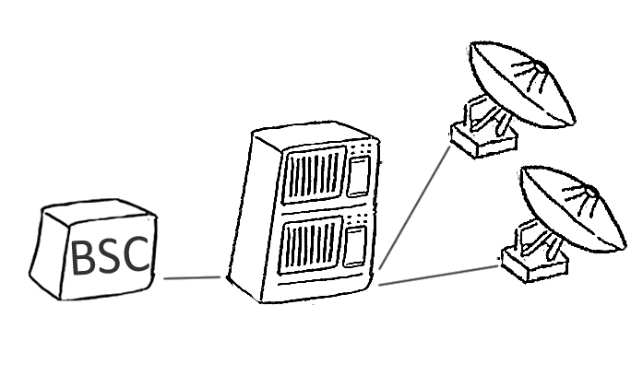
Предоставление GSM связи
PSTN

Slide 4
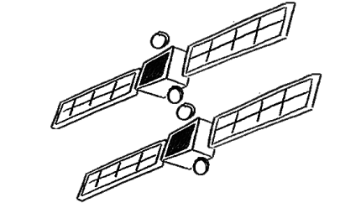
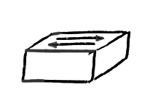
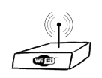
Предоставление телефонии и Интернет

Slide 5
Удаленные транзакции и видеонаблюдение
MPLS

Slide 6
Резервный канал связи

Slide 7
Мы работаем с оборудованием мировых вендоров

